Slide 1


Slide 2

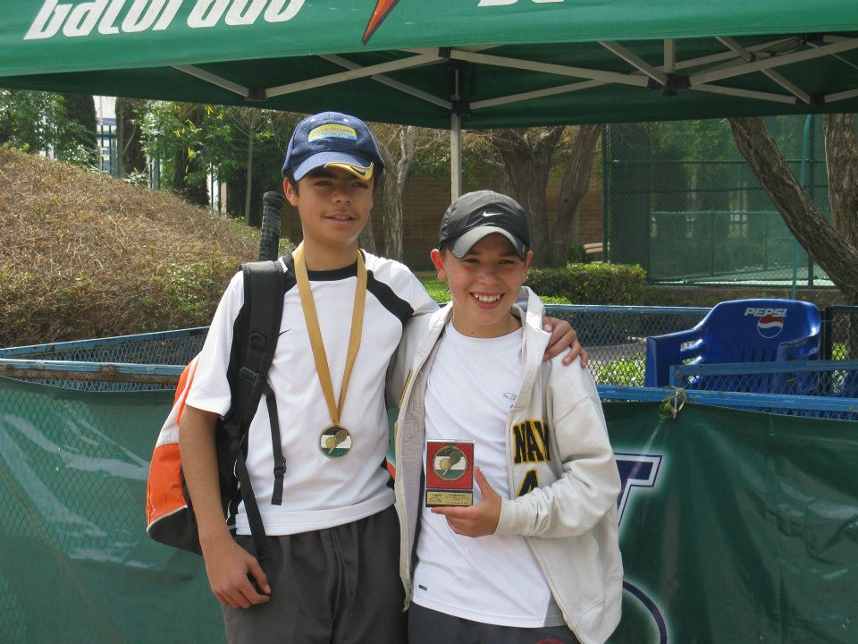
La Importancia de la Comunicación Asertiva en las primeras etapas

Slide 3
“La experiencia del juego señala los primeros encuentros con la realidad, los primeros descubrimientos, el contacto con uno mismo y la revelación consciente-inconsciente de nuestra humanidad”. Zampa, C.

Slide 4
De 0 a 10 años es una etapa sensible en el desarrollo de los niños.
“El Sistema Nervioso Central no funciona por sí solo, sino en interacción con el medio ambiente. Esta interacción está mediada por la actividad psicomotriz. De ahí la importancia del JUEGO.
Entre 8-9 años surge el deseo de destacarse, en ese momento puede comenzar la disciplina deportiva”. Zampa, C.

Slide 5
El deporte como medio de formación.
Ser competente es tener el conocimiento y saber ponerlo en práctica, aún cuando no se sea capaz de describir el "cómo" de lo que hiciste.
El deporte desarrolla la sensación de ser competente. French y Thomas (1987) en Ruiz, L. (2004).

Slide 6
Comunicación Asertiva
La comunicación asertiva tiene que ver con la capacidad de expresarse verbal y preverbalmente en forma apropiada a la cultura y a las situaciones. (Mantilla, 2002; OMS, 1999).

Slide 7
Comunicación Asertiva
Un comportamiento asertivo implica un conjunto de pensamientos, sentimientos y acciones que ayudan a un niño o adolescente a alcanzar sus objetivos personales de forma socialmente aceptable. (Mantilla, 2002; OMS, 1999).

Slide 8
Utilizar el lenguaje de los niños
Comunicación directa
Comunicación abierta
Comunicación positiva
Evitar el “NO”

Slide 9
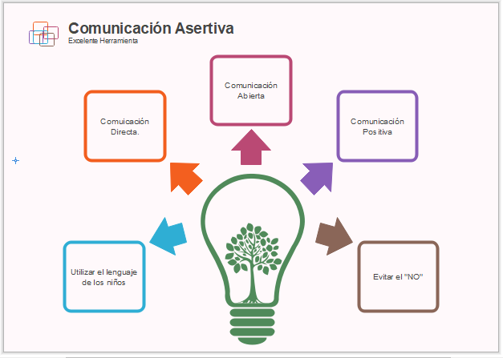

Slide 10
